Slide 1
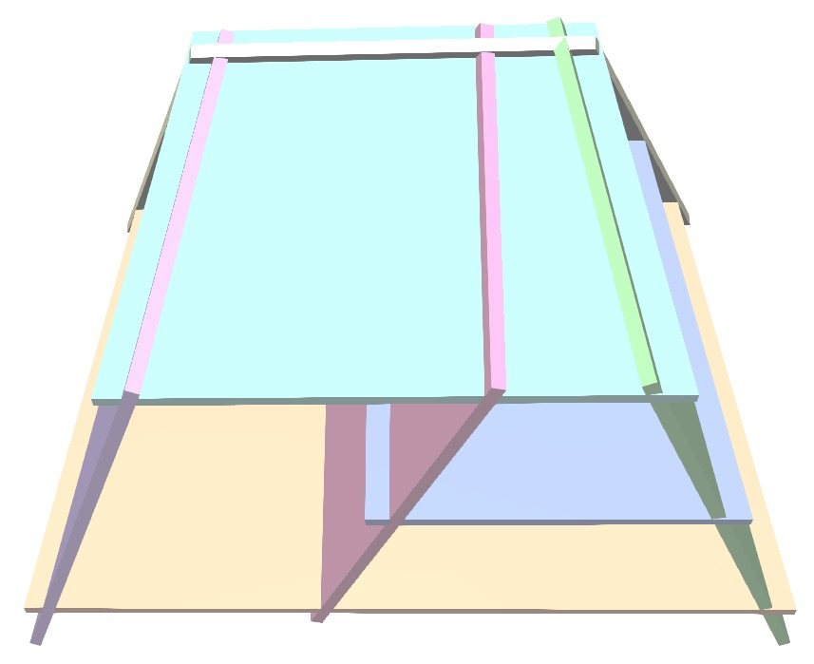
P_{i}

Slide 2
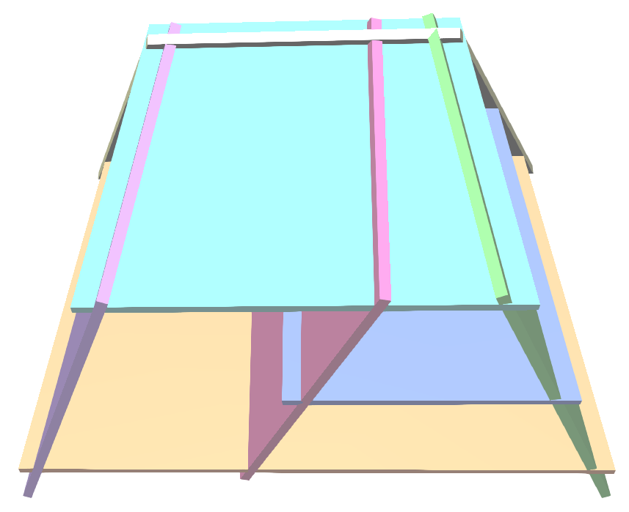
P_{i}

Slide 3
d_{i}
MT
e1
HV
HV
HV
P_{i}
P_{i}

